Slide 1

ASEGURAMIENTO DE INFRAESTRUCTURA TECNOLOGICA
Fundamentos de Hardening

Slide 2

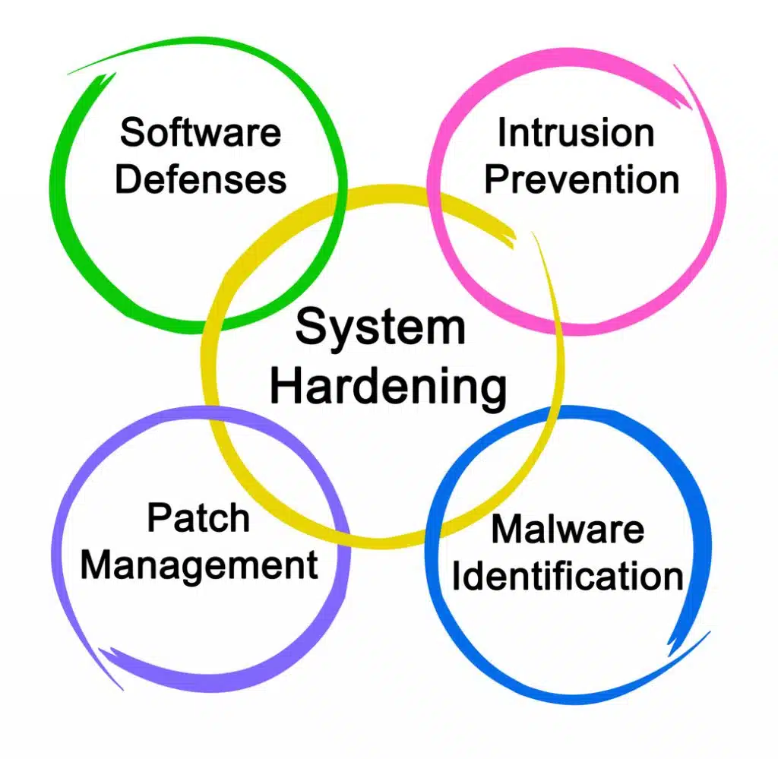


Tipos de Hardening
Hardening
Tipos

Slide 3

Tipos de Hardening
5 tipos de Hardening
Aunque la definición de endurecimiento del sistema se aplica a toda la infraestructura de TI de una organización, hay varios subconjuntos de la idea que requieren diferentes enfoques y herramientas.
FORTALECIMIENTO
RED
APLICACIÓN
BD
SISTEMA OPERATIVO
SERVIDOR

Slide 4


Hardening de red
Los dispositivos de red están reforzados para contrarrestar el acceso no autorizado a la infraestructura de una red. En este tipo de endurecimiento, se buscan y corrigen las vulnerabilidades en la gestión y configuración de los dispositivos para evitar su explotación por parte de agentes maliciosos que deseen acceder a la red.
Cada vez más, los hackers utilizan las debilidades en las configuraciones de los dispositivos de red y los protocolos de enrutamiento para establecer una presencia persistente en una red en lugar de atacar endpoints específicos.

Slide 5

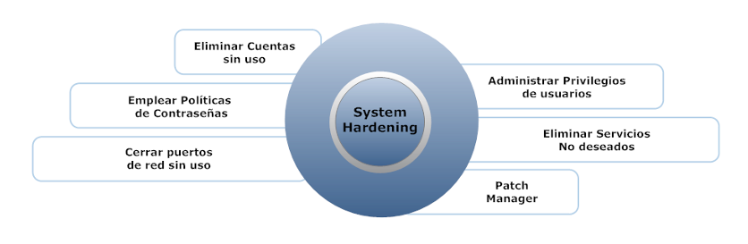
Hardening de servidor
El proceso de endurecimiento del servidor gira en torno a la seguridad de los datos, los puertos, los componentes, las funciones y los permisos de un servidor. Estos protocolos se ejecutan en todo el sistema a nivel de hardware, firmware y software.

Slide 6


Hardening de aplicación
El endurecimiento de las aplicaciones se centra en el software instalado en la red. Un aspecto importante del endurecimiento de las aplicaciones, a veces llamado endurecimiento del software o endurecimiento de las aplicaciones de software es la aplicación de parches y la actualización de las vulnerabilidades. De nuevo, la gestión de parches mediante la automatización suele ser una herramienta clave en este enfoque.
El endurecimiento de las aplicaciones también implica la actualización o la reescritura del código de la aplicación para mejorar su seguridad, o el despliegue de soluciones de seguridad adicionales basadas en software.

Slide 7

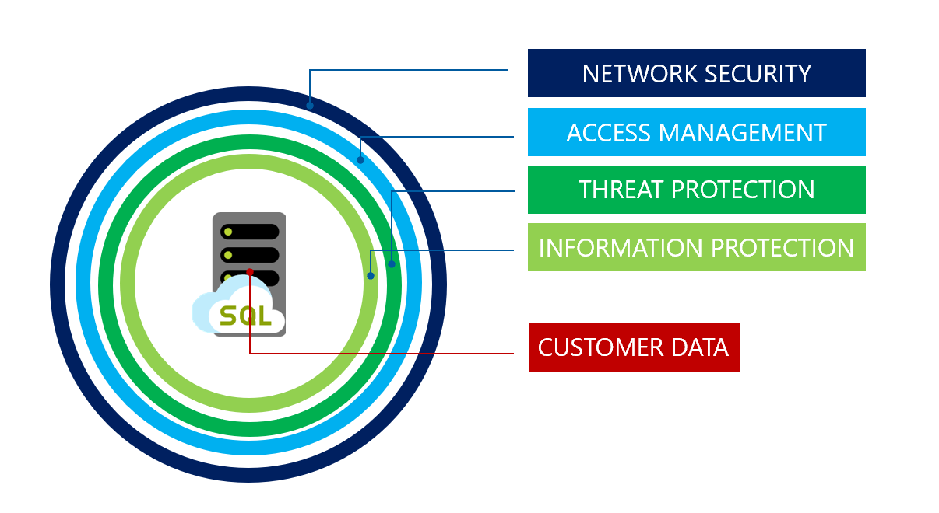
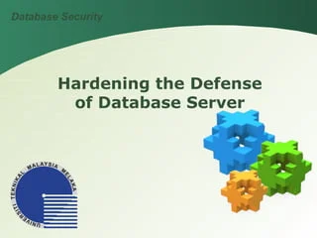
Hardening de bases de datos
El endurecimiento de las bases de datos se centra en reducir las vulnerabilidades de las bases de datos digitales y los sistemas de gestión de bases de datos (SGBD). El objetivo es reforzar los depósitos de datos, así como el software utilizado para interactuar con esos datos.

Slide 8



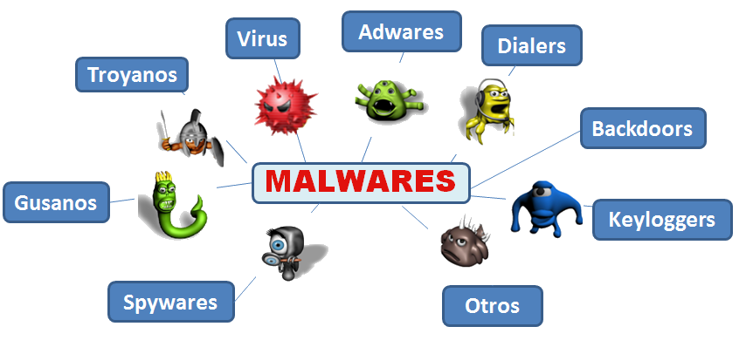

Hardening de sistema operativo
El endurecimiento del sistema operativo implica asegurar un objetivo común de los ciberataques: el sistema operativo (SO).
Al igual que con otros tipos de software, el endurecimiento de un sistema operativo suele implicar la gestión de parches que puede supervisar e instalar actualizaciones, parches y paquetes de servicio de forma automática.

Slide 9

¿Como empezar?
Comience con la planificación de su enfoque para el endurecimiento de los sistemas. El endurecimiento de toda una red puede parecer desalentador, por lo que la creación de una estrategia en torno a los cambios progresivos suele ser la mejor manera de gestionar el proceso. Priorice los riesgos identificados en su ecosistema tecnológico y utilice un enfoque gradual para abordar los defectos en un orden lógico.
Aborde la aplicación de parches y la actualización de inmediato. Una herramienta de gestión de parches automatizada y completa es esencial para el endurecimiento de los sistemas. Este paso suele ser muy rápido y contribuye en gran medida a cerrar los posibles puntos de entrada.

Slide 10

Cuáles son las mejores prácticas de hardening
Mejores prácticas de Hardening de la red
Asegúrese de que su cortafuegos está correctamente configurado y de que todas las reglas se auditan y actualizan periódicamente según sea necesario
Asegure los puntos de acceso remoto y los usuarios remotos
Bloquee los puertos de red innecesarios
Desactive y elimine los protocolos y servicios no utilizados o extraños
Cifrar el tráfico de red

Slide 11


Cuáles son las mejores prácticas de hardening
Mejores prácticas de Hardening del servidor
Todos los servidores deben estar establecidos en un centro de datos seguro
Fortalezca los servidores antes de conectarlos a Internet o a redes externas
Evite instalar software innecesario en un servidor
Compartimente los servidores pensando en la seguridad
Utilice el principio del mínimo privilegio al establecer los roles de superusuario y de administrador

Slide 12

Cuáles son las mejores prácticas de hardening
Mejores prácticas de Hardening de aplicaciones
Elimine componentes o funciones innecesarias
Restrinja el acceso a las aplicaciones en función de las funciones de los usuarios y del contexto
Elimine o restablezca las contraseñas por defecto
Audite las integraciones de software y elimine las integraciones o privilegios innecesarios

Slide 13


Cuáles son las mejores prácticas de hardening
Mejores prácticas de Hardening de la base de datos
Utilice el control de acceso y los permisos para limitar lo que los usuarios pueden hacer en una base de datos
Elimine las cuentas no utilizadas
Active la comprobación del nodo para la verificación del usuario
Cifre los datos en tránsito y en reposo
Refuerce las contraseñas seguras

Slide 14

Cuáles son las mejores prácticas de hardening
Mejores prácticas de hardening del sistema operativo
Utilice una herramienta de gestión de parches para aplicar automáticamente las actualizaciones y parches del sistema operativo
Elimine los controladores, el software y los servicios innecesarios
Cifre el almacenamiento local
Limite los permisos del registro y de otros sistemas
Registre la actividad, los errores y las advertencias correspondientes

Slide 15
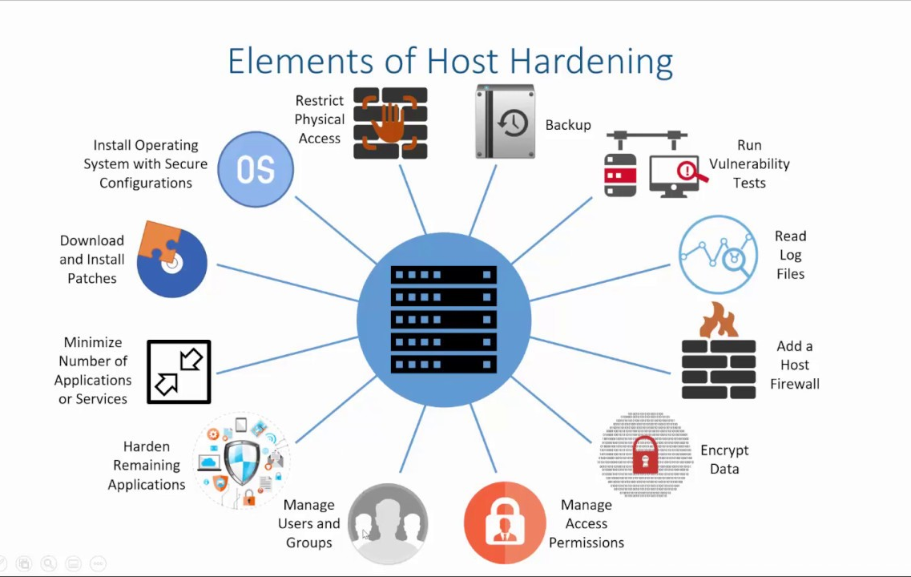
Cuáles son las mejores prácticas de hardening

Slide 16

CheckList de Hardening
Hardening de la red
Configuración del cortafuegos
Auditoría periódica de la red
Limitar los usuarios y asegurar los puntos de acceso
Bloquear los puertos de red no utilizados
Cifrar el tráfico de red
No permitir el acceso anónimo
Hardening del servidor
Revisar y asignar los accesos y derechos administrativos (mínimo privilegio)
Los servidores se encuentran en un centro de datos seguro
No permitir el inicio del cierre sin verificación
Eliminar el software innecesario
Hardening de la aplicación
Establecer el control de acceso a la aplicación
Automatizar la gestión de parches
Eliminar las contraseñas por defecto
Aplicar las mejores prácticas de higiene de contraseñas
Configurar las políticas de bloqueo de cuentas
Hardening de la base de datos
Implantar restricciones de acceso por parte de los administradores
Cifrar los datos en tránsito y en reposo
Activar la comprobación de nodos
Eliminar las cuentas no utilizadas
Hardening del sistema operativo
Aplicar automáticamente las actualizaciones y parches necesarios
Eliminar los archivos, bibliotecas, controladores y funciones innecesarias
Registrar toda la actividad, los errores y las advertencias
Establecer permisos de usuario y políticas de grupo
Configurar los permisos del sistema de archivos y del registro

Slide 17
Gracias

